Slide 1
Stakeholdermanagement op bedrijventerreinen, Casus Twentekanaal
Jurian van der Waal

Slide 2
Introductie
Jurian van der Waal
Adviseur & Procesmanager bij Transitiemakers
Verduurzaming van bedrijventerreinen

Slide 3
Inhoud
Context: Toekomstbestendig Twentekanaal
Het warmtenet
Stakeholdermanagement op bedrijventerreinen

Slide 4
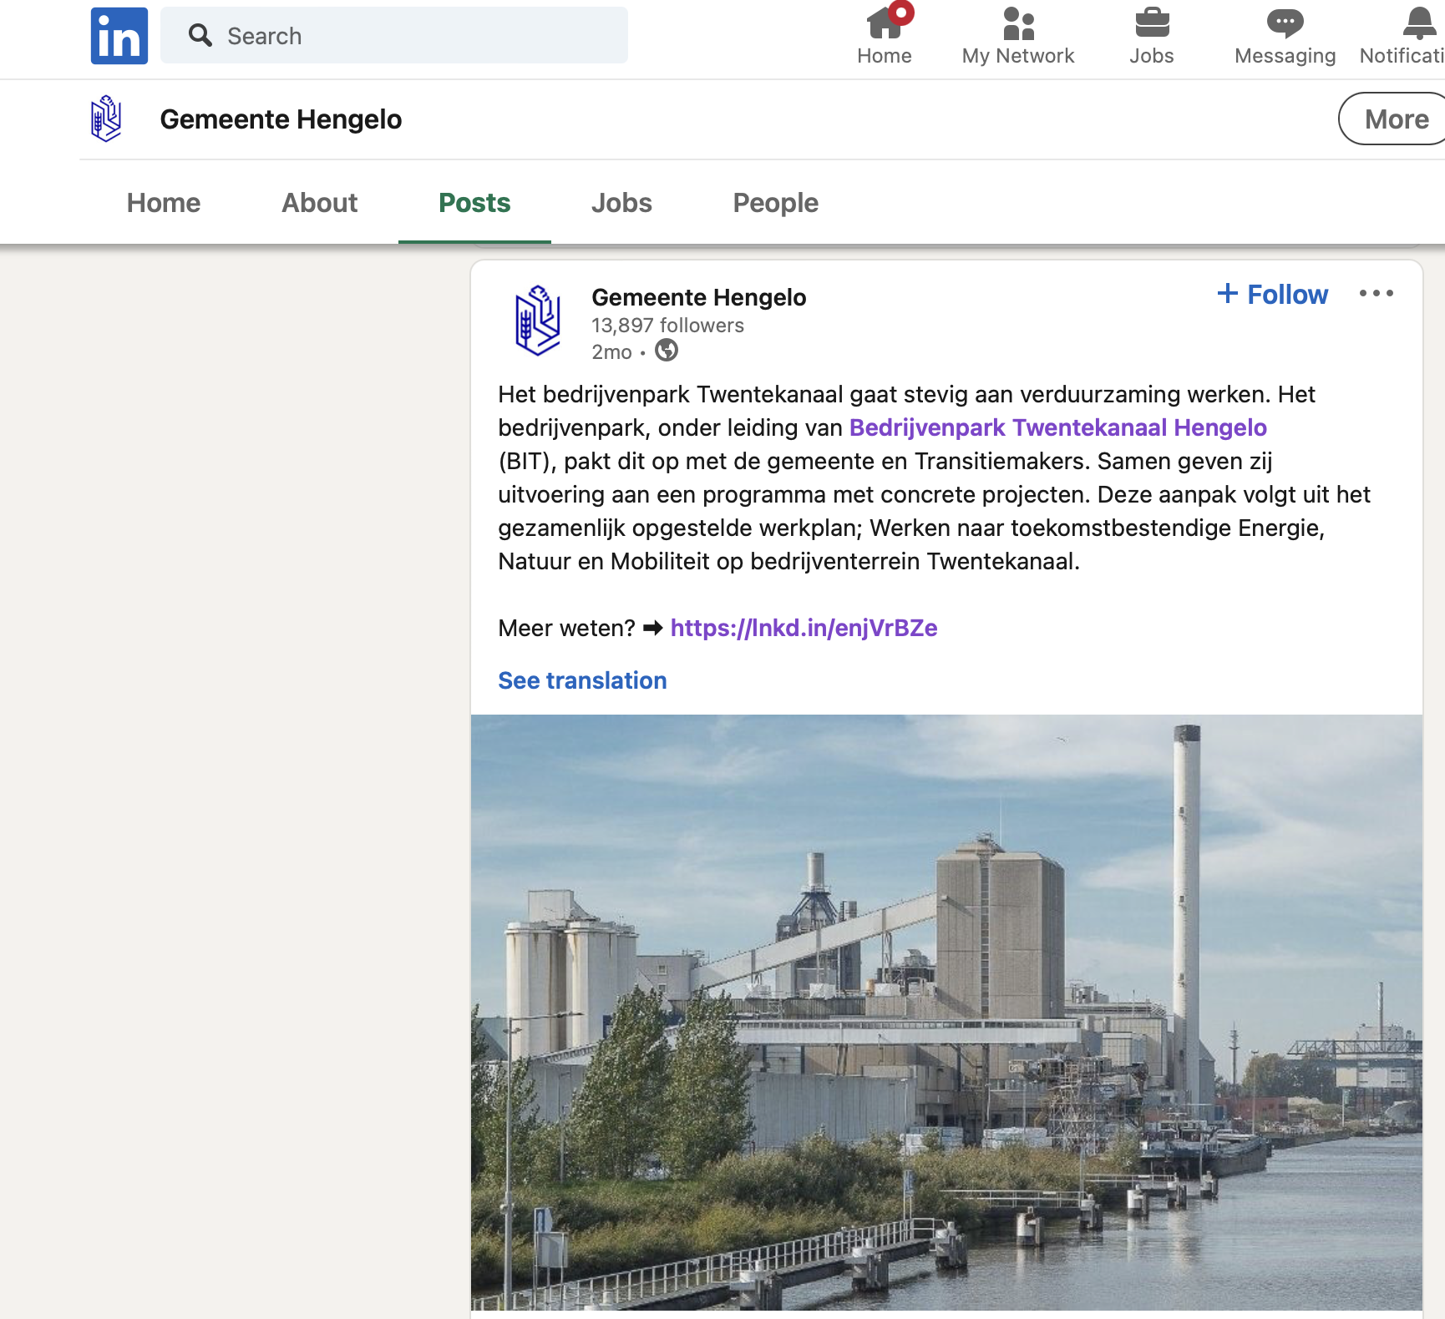
Toekomstbestendig Twentekanaal
Publiek-Privaat programma van ondernemersvereniging BIT & gemeente Hengelo
Integrale aanpak: Programma met verschillende vakgroepen (Energie, Natuur & Mobiliteit)
Gebiedsregisseur bewaakt de onderlinge samenhang

Slide 5
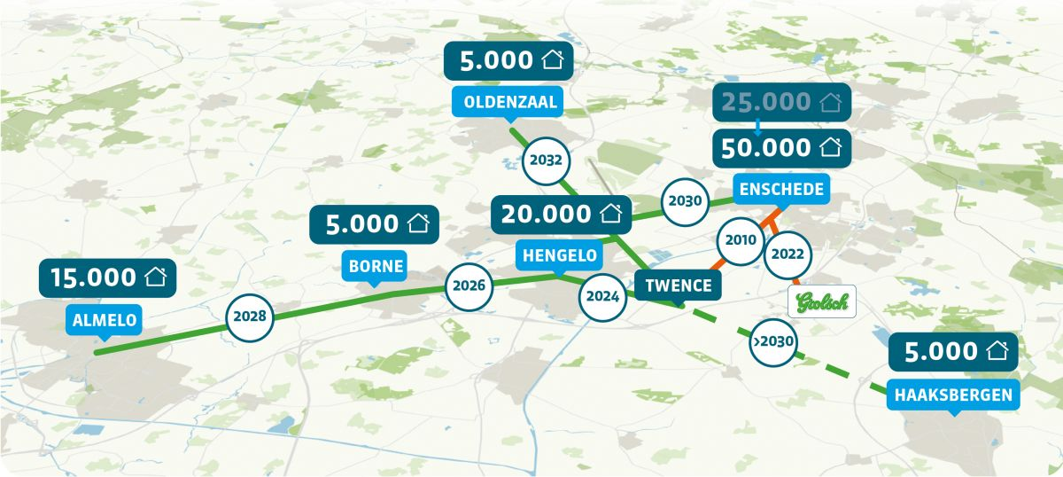
Casus warmtenet
HT-warmtenet voor de regio (100.000 weq)
Warmte komt uit verbranding van Biomassa (100% duurzaam) en niet-herbruikbaar restafval (53% duurzaam)
Doel is een open warmtenet om nieuwe bronnen toe te kunnen voegen
Voor huishoudens, maar ook het bedrijfsleven

Slide 6
Samenwerking opzoeken
Een basis vinden voor samenwerking
Bundelen van ambities
Nauw betrokken gemeente
Publiek-private samenwerking: “Een project waarin een of meer publieke organisaties samenwerken met een of meer private organisaties om een gemeenschappelijk doel te realiseren, waarbij zowel de publieke als private organisaties middelen inbrengen, en de risico’s en opbrengsten verdeeld worden.”
Verkennend gesprek met Twence, leren van bestaande projecten
Individuele benadering ‘grootverbruikers’
Inzichtelijk maken waar warmtevraag en –aanbod zit (Transitieplanner)

Slide 7
Waar liepen we tegenaan?
Versnipperde informatie
Wie heeft regie?
Zijn we opnieuw het wiel aan het uitvinden?
Versnipperde initiatieven
Succes heeft vele vaders
Stakeholdermanagement kost tijd aan de voorkant

Slide 8
Stakeholdermanagement (1)
Proces van de lange adem
Wees open en transparant
Beloof geen gouden bergen
Schets een realistische tijdlijn inclusief tijd voor stakeholdermanagement
Hou sceptici buiten de deur in opstartfase
Discussie op basis van inhoud, niet op basis van visie!
Stakeholdermanagement is strategisch en proactief
Krachtenveldanalyse
Interne discussie is ook vooruitgang

Slide 9
Stakeholdermanagement (2)
Leg eigenaarschap bij belanghebbenden, faciliteer het proces
Zet mensen met een gezamenlijk belang bij elkaar
Spreek ook met felle tegenstanders
Vier (kleine) successen

Slide 10
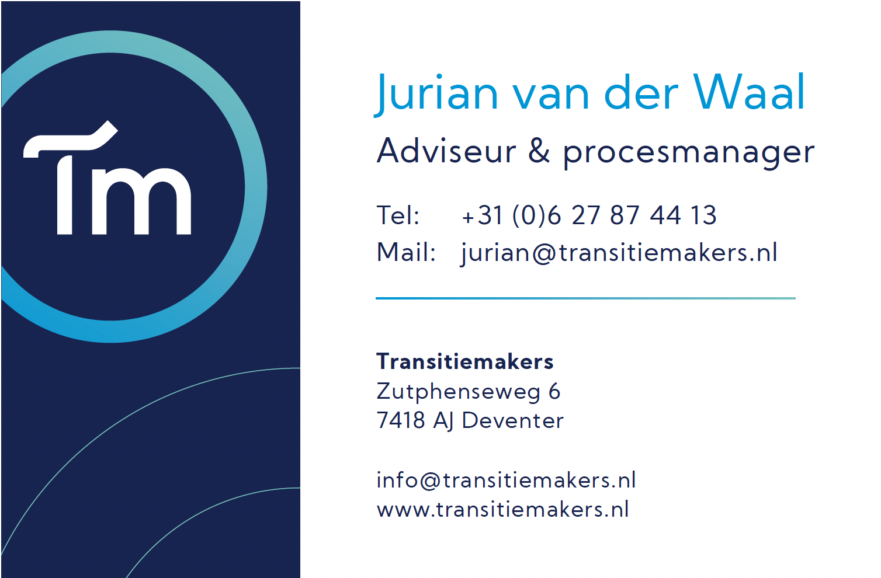
Dank voor jullie aandacht!
Contactgegevens:

